Slide 1
Modelagem
Trainee GVCode

Slide 2
Sumário
1. Introdução
1.1 Recapitulando
1.2 PGD
1.3 Modelo e Hipóteses
1.4 Estimação
1.5 Resultados e Incerteza 1.6 Big Picture
2. Tipos de Modelos
2.1 Estatística e ML
2.1 Tipos de Aprendizado
3. Aprendizado Supervisionado
3.1 Métodos de Regressão
3.1.1 Regressão Linear
3.1.2 Regressão Linear + NL
3.1.3 Regressão Não-Linear 3.1.4 Regressão Penalizada
3.2 Métodos de Classificação
3.2.1 Regressão Logística
3.2.2 Decision Trees
3.2.3 Random Forests
3.2.4 Support Vector Machines
4. Aprendizado Não Supervisionado
4.1 Métodos de Clustering
4.1.1 K-means
4.1.2 Cluster Hierárquico
4.2 Redução de Dimensionalidade
4.2.1 PCA
5. Temas Gerais
5.1 Dos Modelos
5.2 Dos Dados
5.3 Das Implementações
6. Métodos Avançados
6.1 Validação 6.2 Ensambles
6.3 Neural Networks
7. Temas em Tipos de Dados
7.1 Tipos de Dados
7.2 Séries Temporais
7.3 Painéis
7.4 Tensors e Imagens

Slide 3
1. Introdução

Slide 4
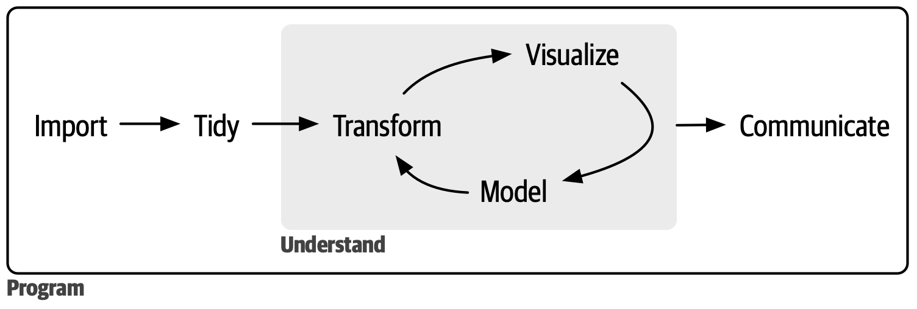
1.1 Recapitulando
Ferramental: Python base, Numpy & Pandas, Matplotlib
Ciência de dados
Data Wrangling
Visualização

Slide 5
1.1 Recapitulando
Qual o objetivo?
Entender como uma variável é gerada, especialmente sua relação com outras variáveis
Como um fim em si mesmo, ou para previsão
Prós e contras da visualização:
Agnóstica e transparente – sempre?
Não sistemática e não automatizável
Precisamos de algo sistemático e automatizável, algo que possa:
Descrever dados de forma quantitativa
Condicionar regras de decisão
Prever/gerar dados
Esse algo serão os modelos

Slide 6
Objetivos de Aprendizagem – 1 e 2
Entender o objetivo
“O que estamos querendo prever?”
“Qual é a pergunta que um modelo responderia?”
O que são modelos
Existe incerteza. Da onde ela vem?
Como se estimam modelos
Tradeoff viés variância, e como modelar
Tipos de aprendizado

Slide 7
1.2 PGD
Vamos descrever melhor esse objeto de interesse
Em termos gerais, podemos escrever qualquer processo com:
“Depende do conjunto de variáveis X”
“Depende de um resto ε”
Contém um componente aleatório
“Depende de X e ε de acordo com a função f, e dos parâmetros β”
X e β podem ser coleções (vetores)
Válido para toda observação $i$ da população
$$Y_{i}=f(X_{i}, ε_{i};β)$$

Slide 8
1.2 PGD
Exemplo:
$f(X, ε; β) = a + b x1 + c x2 + ε$
$X = (x1, x2)$, e $β = (a, b)$
salário = a + b ∙ educação + c ∙ idade + ε
Da onde vem ε? Fatores aleatórios, noise
Existem universos paralelos, em cada um, o mesmo PGD gerou dados diferentes
Precisaremos levar em conta essa incerteza. Mais sobre isso a frente
Por definição, não teremos dados sobre ele
Nunca conheceremos o PGD:
Não saberemos o formato de f, as variáveis em X, nem como é a aleatoriedade de ε (distribuição)
Mesmo se soubéssemos, ainda faltaria saber o valor de β

Slide 9
1.3 Modelo e Hipóteses
Precisamos lidar com 1 e 2. Para isso, definimos modelos:
PGD assumido + método matemático de estimar β
Mas entender o PGD era nosso objetivo... Podemos assumir a resposta? Não... Esse é o problema da modelagem
O método agnóstico não era sistemático, mas para ter um sistema, precisamos criar uma fundação
Os dados não respondem nada se não fizermos uma pergunta bem definida, o que exige hipóteses
“Qual a relação entre Y e X?” vs “qual o valor de β?”

Slide 10
1.3 Modelo e Hipóteses
É o desafio do pesquisador saber fazer a pergunta certa, e usar o “melhor” conjunto de hipóteses que possibilite uma resposta
“Melhor” em qual sentido? Que habilite uma resposta, mas com as hipóteses mais fracas possíveis
Exemplo: objetivo – “qual a relação entre salário e idade?”
Hipótese A: “ninguém vive mais do que 150 anos”
Fraca (fácil de defender)
Pouco útil, não habilita uma resposta
Hipótese B: “a relação entre salário e idade é linear” (forma de f)
Forte, pessoas de idade média são mais produtivas
Util, condiciona uma pergunta estimável: “qual aumento de salário associado à mais 1 ano de vida”

Slide 11
1.3 Modelo e Hipóteses
Portanto, temos três objetos:
O modelo populacional que imaginamos ser verdade
Sua versão “corretamente simplificada” que tentaremos estimar
Evitar complexidade desnecessária
O modelo que realmente estimaremos
Nem sempre temos todos os dados exigidos em 2
Quando não incluímos algo relevante no modelo, esse algo comporá o “resto”, ε
Quanto maior o ε, maior a parte relacionada à incerteza
Extremamente relevante para o estudo de efeitos causais

Slide 12
1.4 Estimação
Um valor de b nos dá o Y_{i} “estimado”, f(X_{i}, ε_{i}; β)
Os dados nos dão o Y_{i} “real”
Juntando ambos, temos o erro de estimação: Y_{i}^{real} - f(X_{i}, ε_{i}; β)
Nós queremos encontrar o b associado ao menor erro possível
Mais precisamente, associado à alguma medida do erro total. Ex: menor soma dos erros
Note que o erro é um função de β: 𝑒_{𝑖}(β) = Y_{i}^{real} − f(X_{i}, ε_{i}; β)
Qual
Observações
Existem outros métodos (ex: máxima verossimilhança), mas a intuição não é muito diferente
Qual a melhor função agregadora?

Slide 13
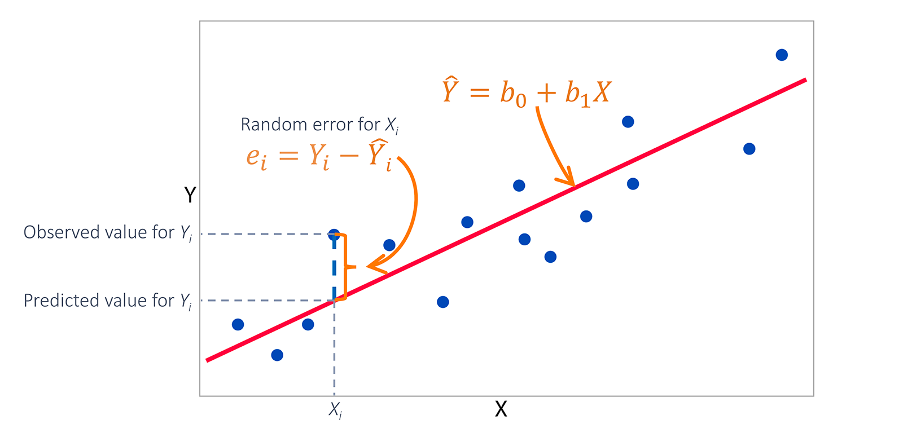
1.4 Estimação
Fonte: JMP

Slide 14
1.4 Estimação
Ok, tenho meu 𝑒_{𝑖}(𝑏), como encontro o b* ideal? Cálculo!
$$\min_{b}{\sum_{i=1}^{N}{{\left(e_{i}\left(b\right)\right)}^{2}}}=\min_{b}{\sum_{i=1}^{N}{{\left(\text{Y}\text{i}\text{real}\text{ − }\text{f}\text{(}\text{Xi}\text{, }\text{ε}\text{i}\text{;} \text{b}\text{)}\right)}^{2}}} \\ \frac{∂\sum_{i=1}^{N}{{\left(e_{i}\left(b\right)\right)}^{2}}}{∂ b}=0 ⇒b^{∗}=…$$
Obs: nossa hipótese inclui a forma funcional de f
Nem sempre conseguiremos resolver a conta (analiticamente)
Utilizaremos métodos numéricos – pedir pro computador resolver na marra

Slide 15
1.5 Resultados e Incerteza
Após a estimação, temos o nosso modelo estimado, “fitado” aos dados, temos nosso b*
Com isso, podemos concluir nosso objetivo:
“Qual seria o Y de uma observação cujo X é …?”
Algo similar pode ser feito para “qual seria o Y do próximo período?”
A relação de Y com X é positiva ou negativa?
Por censo comum, sabemos que esses resultados não são certezas, porque?

Slide 16
1.5 Resultados e Incerteza
Alguns comentários sobre incerteza
Existe aleatoriedade em ε
Da onde ela pode vir?
Existem universos paralelos onde a realização desse componente aleatório foi outra, mas o PGD é o mesmo
Nós queremos falar sobre o PGD, mas sempre existe essa incerteza “o PGD é assado, ou foi apenas acaso?”
Existe aleatoriedade na nossa amostra
Queremos falar sobre a população, sobre o PGD. Nossa amostra é representativa da população?
A nossa estimativa de b* é função do universo em que estamos, e da amostra que recebemos

Slide 17
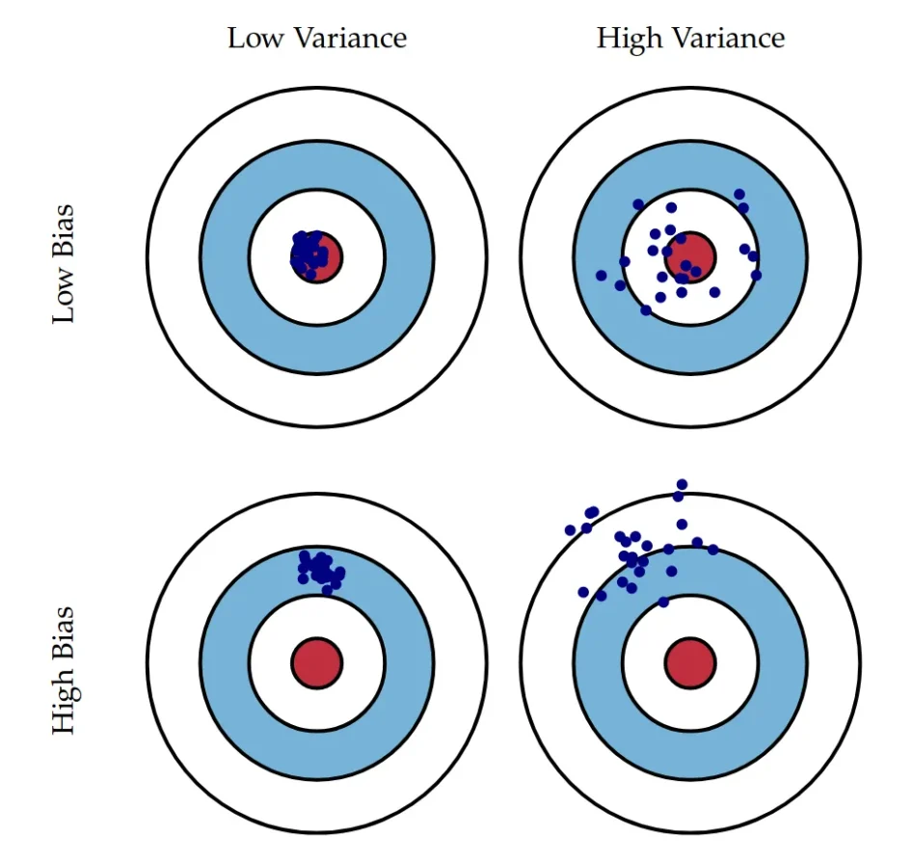
1.5 Resultados e Incerteza
Temos um tradeoff entre viés e variância
Nosso erro depende de ambos
Ciência de dados / ML / Previsão:
Menos preocupação no viés, em “gabaritar” o PGD
Mais preocupação em minimizar erro de previsão
“Modelo irrealista, mas que acerta, pode ser bom”

Slide 18
1.6 Big Picture
Ao abordar um problema:
Estudar a teoria por trás, “como pode ser o PGD?”
Olhar agnosticamente para os dados, e repensar 1.
Como escolher uma família de modelos: O que parece fazer mais sentido? O que se adapta melhor aos dados disponíveis? O que gera os ‘melhores’ resultados?
Como escolher um hyperparâmetro? Da mesma forma que escolhemos a “família de modelos”
Meter bronca no ciclo visualizar – transformar – modelar
Semi-independente de tudo isso, fazer o data wrangle

Slide 19
2. Tipos de Modelos

Slide 20
2.1 Estatística e ML
Existem modelos, conjuntos de hipóteses, pré-prontos
Vocês os aprenderão hoje, quando e como usar cada um
Seu estudo faz parte da estatística e aprendizado de máquina (ML)
O campo da ML não é tão preocupado com a motivação estatística da seção 1
“algoritmos para achar padrões nos dados”
Ainda assim, um PGD existe. Adicionalmente, a essência da estimação é a mesma
Modelos de ML + estilo da estatística = Statistical Learning
Nesse curso, focaremos em ML para previsão

Slide 21
2.1 Tipos de Aprendizado
Os modelos de Machine Learning podem ser divididos em três categorias:
SUPERVISIONADO
Task Driven
NÃO-SUPERVISIONADO
Data Driven
POR REFORÇO
Learn from mistakes

Slide 22
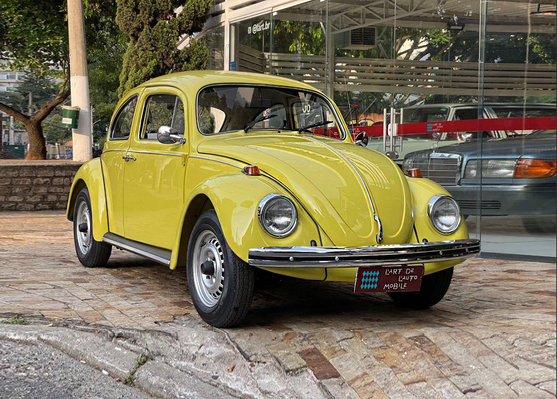
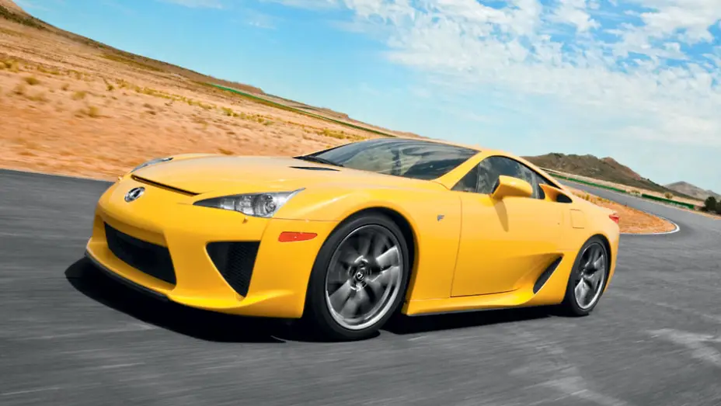
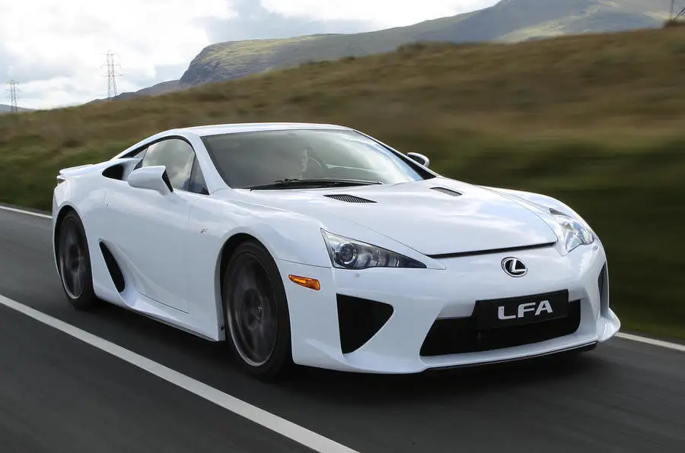
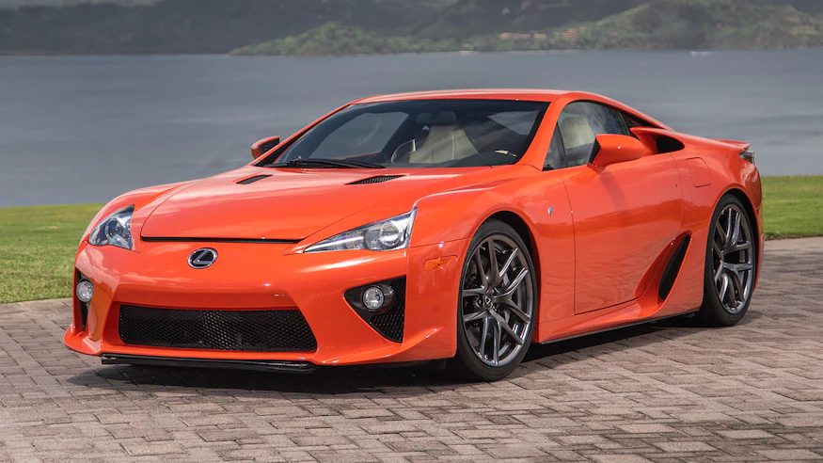
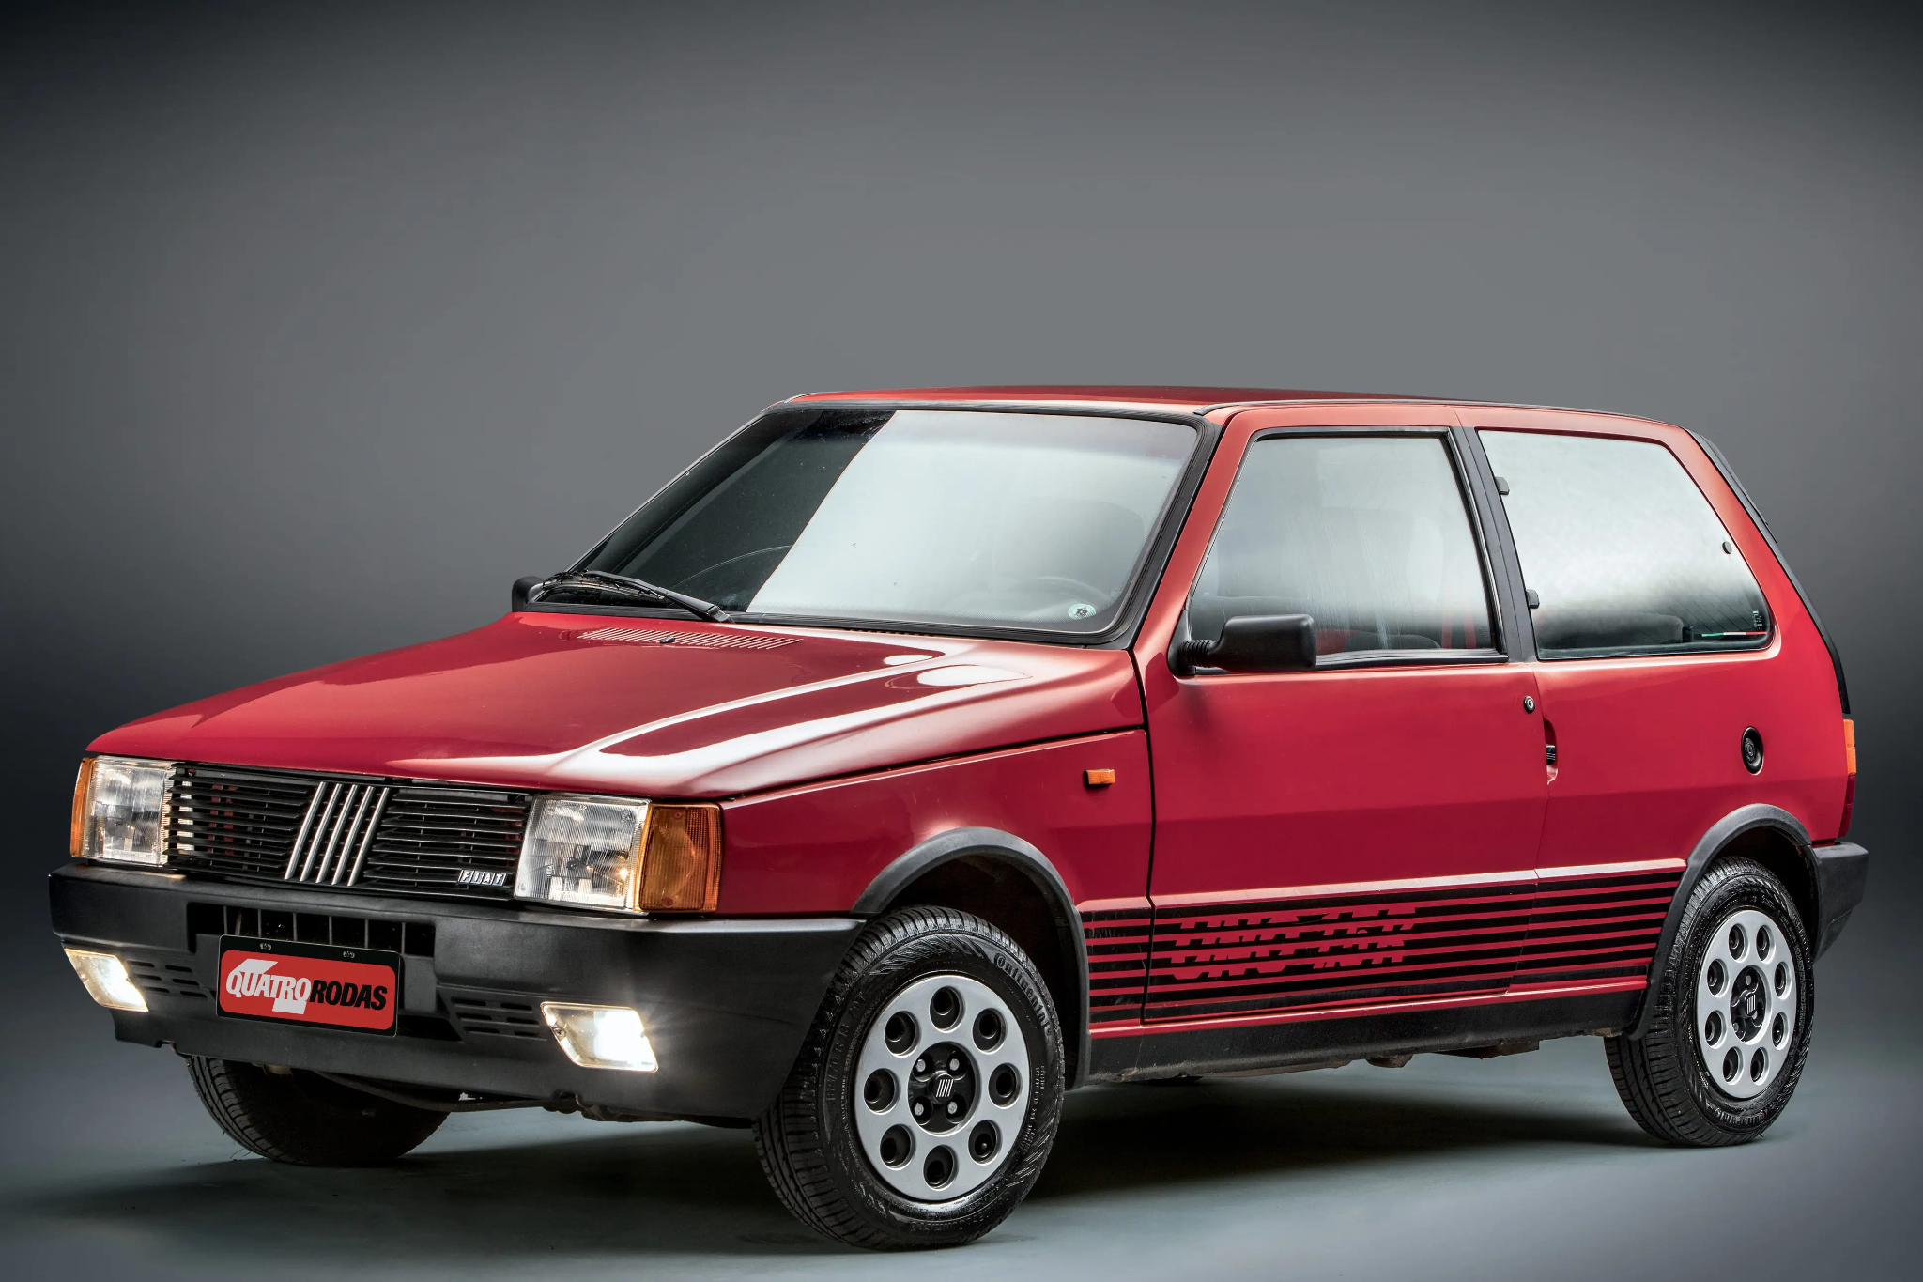
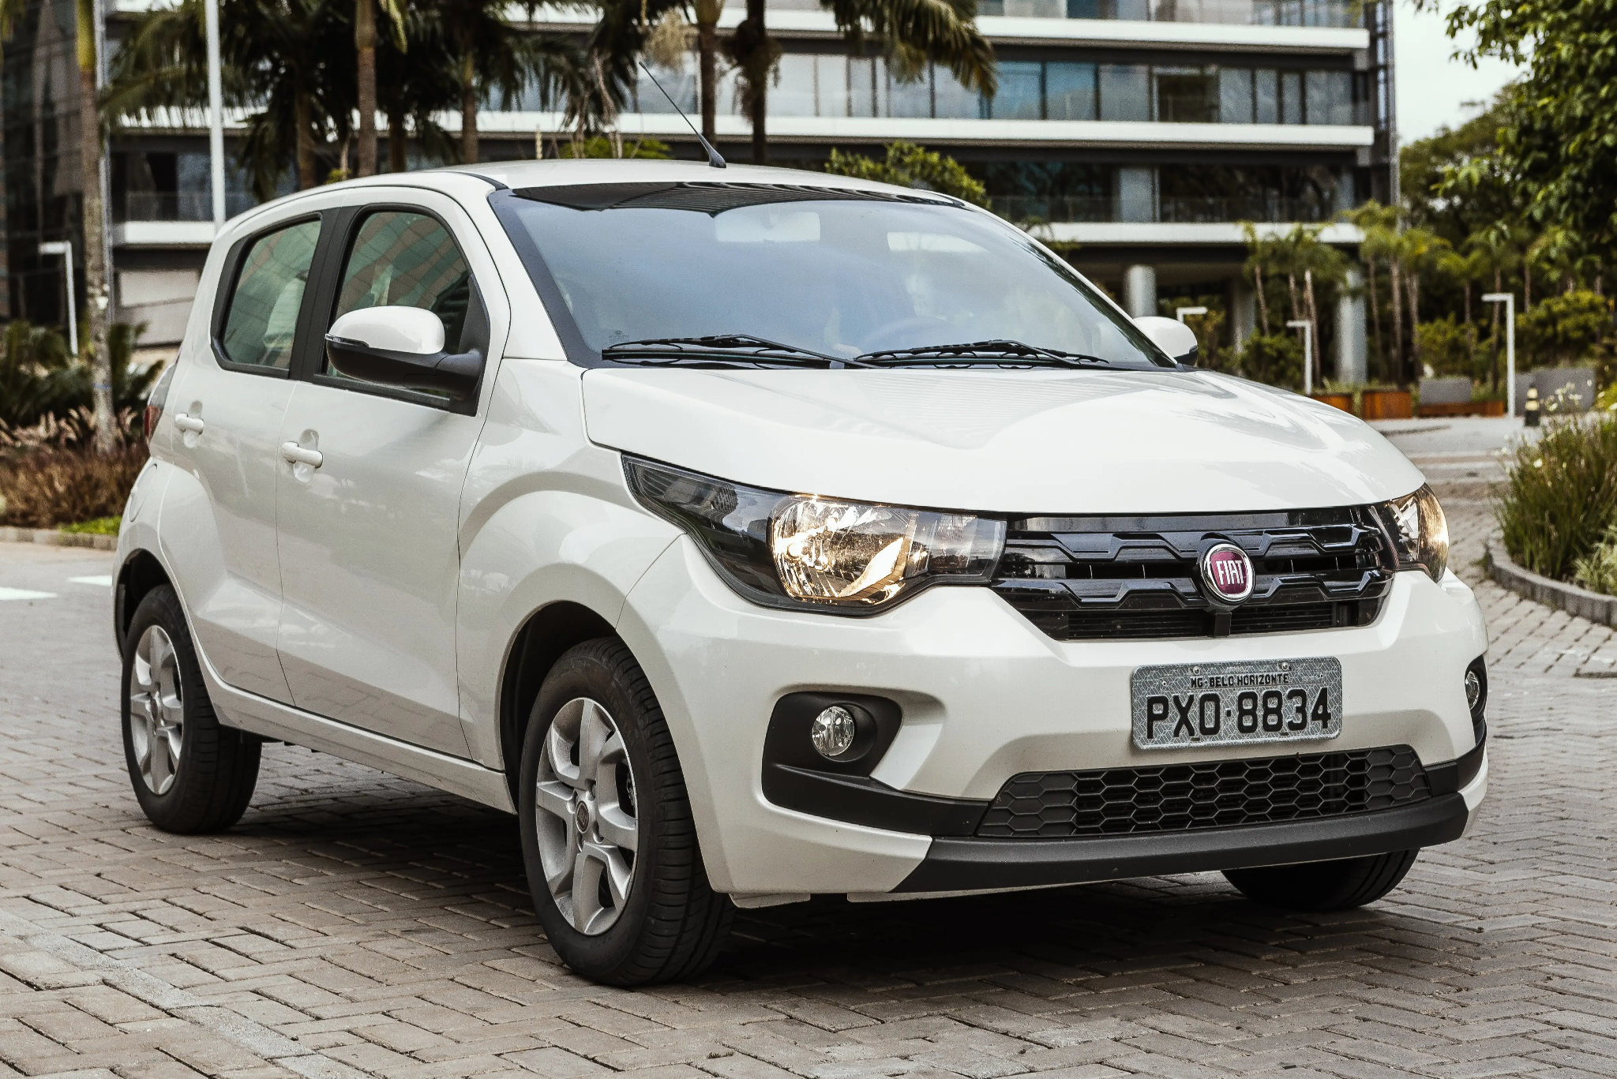
2.1 Tipos de Aprendizado
Aprendizagem Supervisionada
INPUT
OUTPUT
?
Lexus LFA
Fusca
Lexus LFA
Prediction: Lexus LFA
Lexus LFA
Fiat Uno
Fiat Mobi

Slide 23
2.1 Tipos de Aprendizado
Aprendizagem Não-Supervisionada
INPUT
OUTPUT
Group 1
?
?
?
Group 2
Group 3
?
?
?

Slide 24
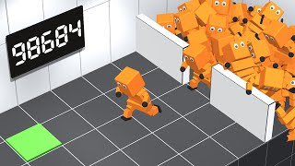
2.1 Tipos de Aprendizado
Aprendizagem Por Reforço

Slide 25
3.
Aprendizado Supervisionado

Slide 26
Objetivos de Aprendizagem – 3 a 5
Diferença entre regressão e classificação
Abordagem ao aprender um modelo novo
Quais suas hipóteses?
Quando é útil?
Como pode ser customizado?
Conceitos independents
Slides “Conceitos - …”
Retomados na seção 5

Slide 27
3.1
Métodos de Regressão

Slide 28
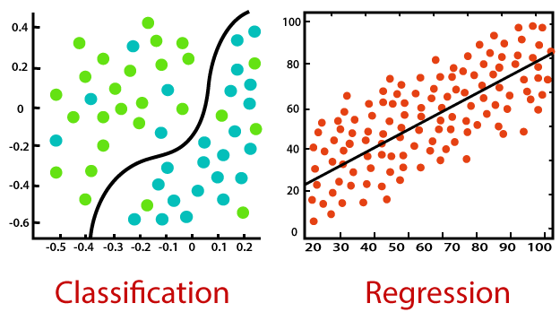
3.1 Regressão
Problemas de regressão: modelar a relação entre variáveis
Exemplo: market share de uma firma quebrar baseado em seu balanço

Slide 29
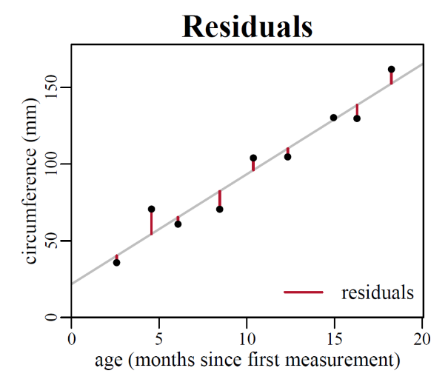
3.1.1 Regressão Linear
Hipótese: Y = a + bx + cz + … + ε
Estimação: minimização (do quadrado do) erro (OLS)
min Σ(y – a – bx – cz – ...)²
“Ajustar o modelo (uma reta) aos dados”
Características gerais:
Modelo mais simples, base para outros
Exige menos “intervenção”
Menos poder em padrões complexos

Slide 30
Conceitos – Medidas de Performance
Medidas de performance:
R²: Fração da variação de Y, explicada por X
R² = Σ(Y’ - E[Y]) / (Y - E[Y])
R² ajustado: punir modelos com muitas variáveis
MSE (k=2), MAB (k=1), MQE (k=4)
Σ (|Y’ - Y|)^k
MAPE
Σ (|Y’ - Y|)/Y
Valem apenas para regressão!!

Slide 31
Conceitos – Dummies
Inclusão de variáveis categóricas:
Dummies
x = 1 em um caso, 0 caso contrário
Exemplo – gênero:
x = 1 caso mulher, 0 caso homem
Exemplo – raça:
x1 = 1 caso branca, 0 caso contrário
x2 = 1 caso negra, 0 caso contrário,
…

Slide 32
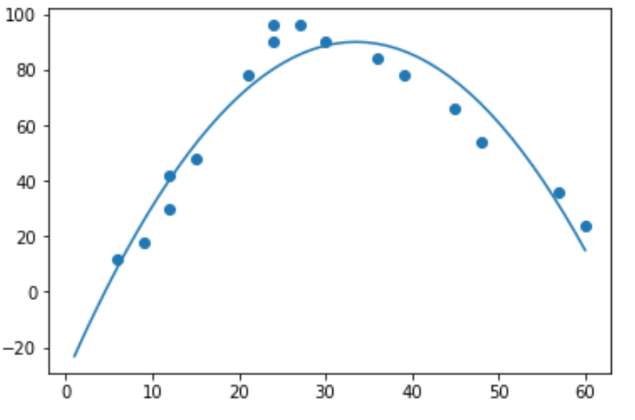
3.1.2 Regressão Linear + NL
Problemas de regressão reais geralmente não são lineares
Hipótese: Y = a + bx + cx² + ... + ε
Exemplo: salário ~ idade
Estimação: OLS
Características gerais:
Herda a simplicidade, mas captura não linearidades “previsíveis”
Mais interferência: “x² ou log x?”

Slide 33
Conceitos - Hiperparâmetros
Hiperparâmetros:
Os parâmetros do modelo que são definidos pelo pesquisador, estão no conjunto de hipóteses.
Exemplo: “x² ou log x ?”
Como escolher? Da mesma forma que escolhemos a “família de modelos”

Slide 34
Conceitos - Under e Over fitting
Underfitting:
Modelo simples demais para captar o padrão dos dados
Overfitting:
Modelo complexo demais, “decora” apenas o dado a que foi exposto
Fonte: TheCorrelation

Slide 35
Conceitos - Under e Over fitting
não estudou
não aprendeu
Underfitting
Foi pra GVJADA
só decorou
não aprendeu
Overfitting
Pegou DP
Decorou tudo

Slide 36
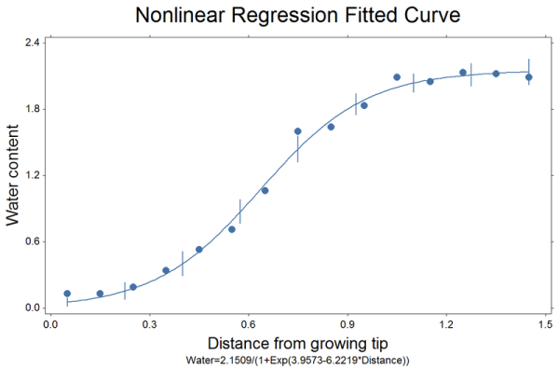
3.1.3 Regressão Não-Linear
Hipótese: Y = f(x, z, …; a, b, c, …)
Exemplo: f(x) = log(a + bx) + ε
Exemplo: f(x) = a + b^x + ε
Estimação: LS mais geral
Características gerais:
Cada vez mais complexo…
Segue sendo base de modelos (rede neural)
Mais interferência: “qual f?”

Slide 37
3.1.4 Regressão Penalizada
Muitas variáveis, queremos selecionar um subset
Vários métodos diferentes, aplicáveis a modelos diferentes
Hipótese: regressão linear
Estimação: min Σ(y – a – bx – cz – ...)² - λg(a, b, c)
Hiperparâmetros:
λ força da penalização
g forma da penalização
Ridge: g(b) = Σb²
Lasso: g(b) = Σ|b|
Elastic Net: g(b) = Σpb² + (1-p)|b|
AdaLasso, Ada Elastic Net, …

Slide 38
Pausa

Slide 39
3.2
Métodos de Classificação

Slide 40
3.2 Classificação
Problemas de classificação: designar uma observação para uma ou mais categorias
Exemplo: detectar emails que são “spam”

Slide 41
Conceitos – Tipos de Erros
Tipos de erro de classificação:
vsf medico maluco
Você não está grávida!
Você está grávido!
ta cego porra??
ERRO TIPO I
ERRO TIPO II

Slide 42
Conceitos – Tipos de Erros
Tipos de erro de classificação:
vsf medico maluco
Você não está grávida!
Você está grávido!
ta cego porra??
Falso positivo: classificou alguém não pertencente ao grupo
Falso negativo: classificou erroneamente alguém pertencente ao grupo

Slide 43
3.2.1 Regressão Logística
Hipótese: regressão com função não linear, “binarizando” o resultado
Y predito seria a probabilidade do indivíduo ser do caso 1
Usamos uma função não linear que limita o Y entre 0 e 1

Slide 44
3.2.2 Decision Trees
ROOT NODE
Decision node
Decision node
…
Leaf node
Decision node
Decision node
Decision node
Leaf node
Leaf node

Slide 45
3.2.2 Decision Trees
Aprovado no Trainee
sim
Veio nessa aula?
não
Presença > 60%
Vai assistir depois?
APROVADO!
BANIDO!
Presença > 60%
BANIDO!
APROVADO!
BANIDO!

Slide 46
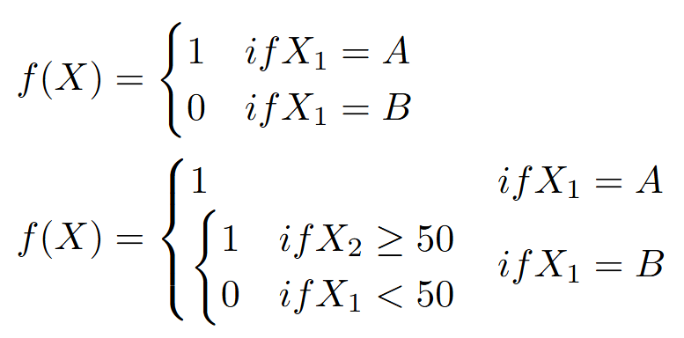
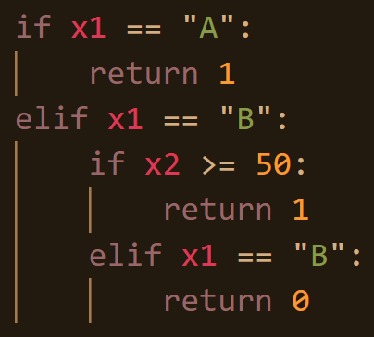
3.2.2 Decision Trees
Hipótese: Y se comporta como um conjunto de blocos “if-else”
Estimação: minimização de “impuridade”
Quais variáveis utilizar em cada split e como
Características gerais:
Modelo não-paramétrico (“menos-paramétrico”)
Ainda assim, simples. Podemos usar várias ao mesmo tempo

Slide 47
Conceitos – Métodos de Estimação
Máxima verossimilhança
Maximizar a probabilidade do modelo estimado ter gerado a amostra em mãos
Minimização de impuridade
Critério – Gini: $1 −P{\left(Y=1\right)}^{2} −P{\left(Y=0\right)}^{2}$
Importante: em essência, são minimizações de erro
<
<

Slide 48
3.2.2 Decision Trees
Hiperparâmetros:
Mais informações aqui
Objetivo | Nome
Como escolho a ordem das Vs de split? | criterion
Com Vs contínuas, como defino o ponto de split? | criterion
Quando eu paro de tentar separar branches em leaves? | max depth, min samples
Eu devo tentar usar todas as variáveis disponíveis? | max features

Slide 49
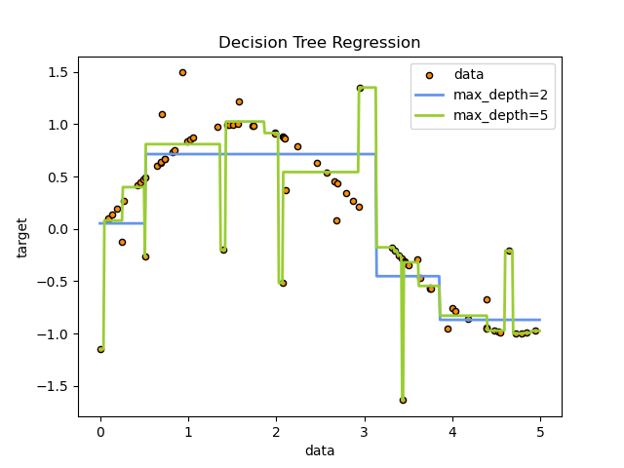
Conceitos – Modelos Adaptados
Modelos de classificação podem ser adaptados para regressão e vice versa

Slide 50
Conceitos - Modelos (Não)Paramétricos
Tipos de estimação:
”Fully parametric: we know everything about the DGP up to a finite vector of parameters”
“Not fully parametric: we want to estimate a finite vector of parameters when the distribution of the data is unknown”

Slide 51
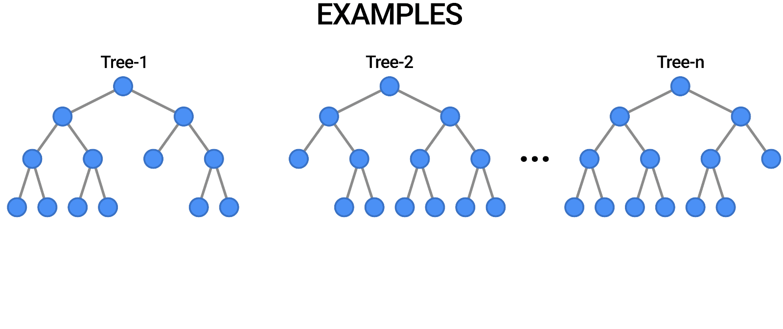
3.2.3 Random Forests
Mais sobre ensambles no fim da aula

Slide 52
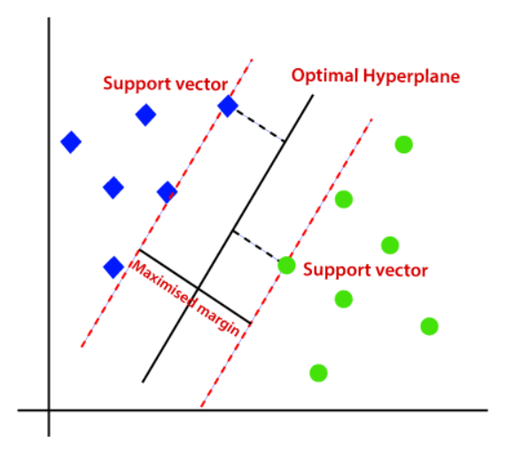
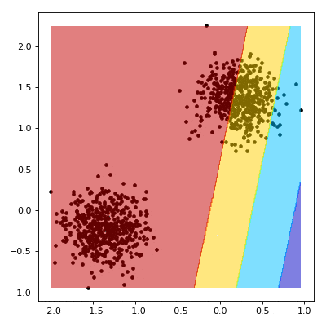
3.2.4 Support Vector Machines

Slide 53
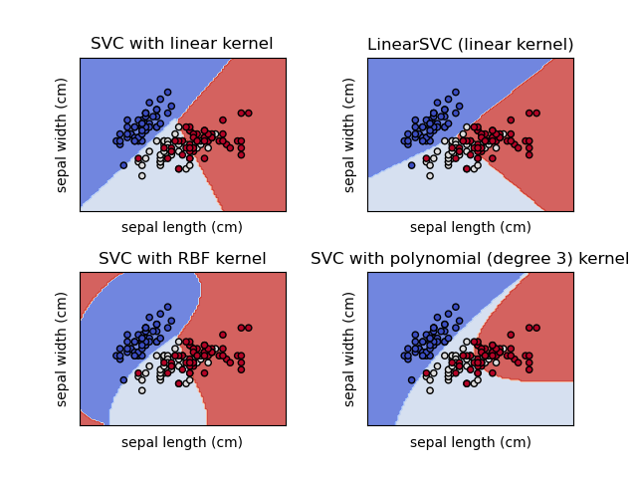
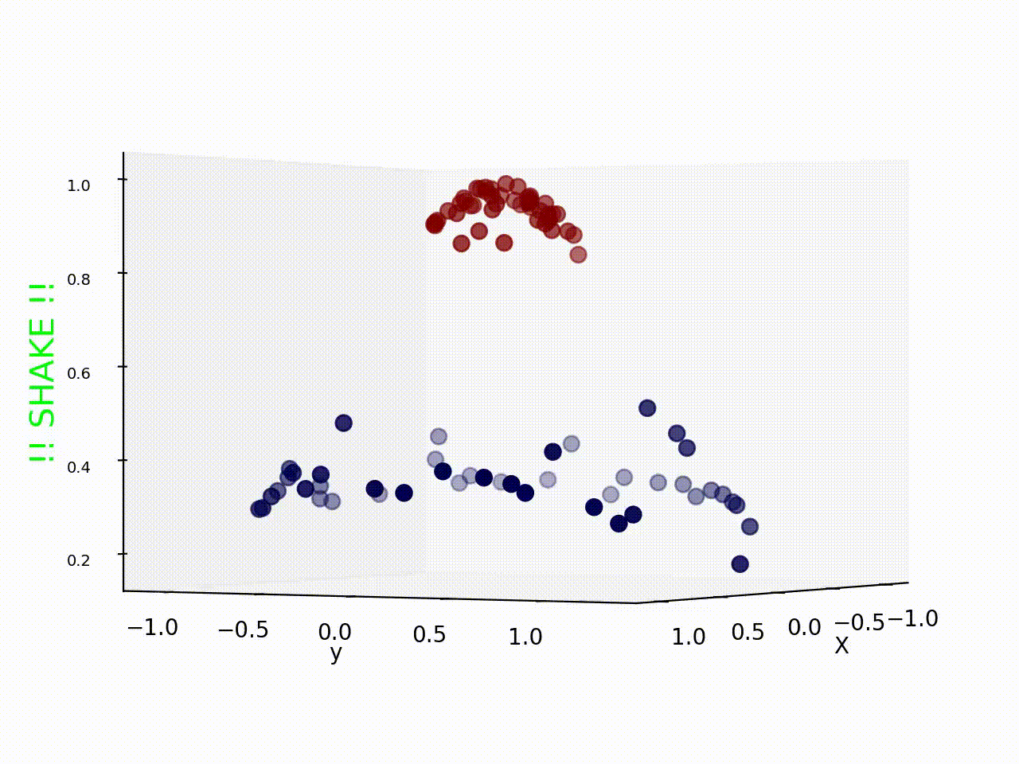
3.2.4 Support Vector Machines
Versão com não-linearidade:

Slide 54
3.2.4 Support Vector Machines
Hipótese: baseada na ideia de encontrar um hiperplano de separação que melhor distingue entre as classes dos dados
Estimação: minimização de erros
Características gerais:
É eficaz mesmo em conjuntos de dados com muitas dimensões
É menos sensível a dados ruidosos, devido à sua capacidade de definir uma margem de separação mais ampla.
Tenta manter a maior distância possível entre os exemplos de diferentes classes.
Hiperparâmetros:
C (Regularização): controla a penalidade por classificações erradas
Kernel: determina o tipo de função usada para transformar os dados em um espaço de características de dimensão superior.
Mais informações aqui

Slide 55
Conceitos – Medidas de Performance
Medidas de performance:
Porcentagem de FP, FN, VP, e VN (matriz de confusão)
Métricas agregadoras em cima dessas procentagems
Mais sobre isso na lista!!!
Valem apenas para classificação!!

Slide 56
3.2 Revisão
Regressão ou Classificação?
Nº | PROBLEMA | MÉTODO
PROBLEMA 1 | Precificação | REGRESSÃO
PROBLEMA 2 | Inadimplência | CLASSIFICAÇÃO
PROBLEMA 3 | Reconhecimento facial | CLASSIFICAÇÃO
PROBLEMA 4 | Nível de satisfação | DEPENDE
PROBLEMA 5 | Fluxo de mercado | REGRESSÃO

Slide 57
4.
Aprendizado Não Supervisionado

Slide 58
4.1
Métodos de Clustering

Slide 59
4.1.1 K-means
Método para agrupar observações (parecidas intra-cluster, diferentes inter-clusters)
Escolhemos grupos S_{i} (i = 1, 2, …, k), de modo que o quadrado da soma das distâncias entre os pontos de um grupo e seu centróide sejam mínimas
A escolha de k é arbitrária
A distância não precisa ser a euclidiana
O centróide não precisa ser a média

Slide 60
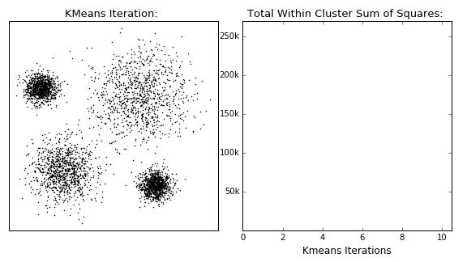
4.1.1 K-means
Processo de iteração KMeans

Slide 61
4.1.1 K-means
Hipótese: os exemplos de dados em um mesmo cluster devem ser mais similares entre si do que com os outros clusters.
Características gerais:
Objetivo principal é descobrir padrões intrínsecos nos dados, agrupando exemplos de dados semelhantes em clusters.
A qualidade dos resultados do clustering pode depender da inicialização dos centróides (no caso do K-Means)
Hiperparâmetros:
Número de Clusters (K): especifica o número de clusters que o algoritmo deve encontrar nos dados.
Critério de Parada: Número Máximo de Iterações e Convergência:
Mais informações aqui

Slide 62
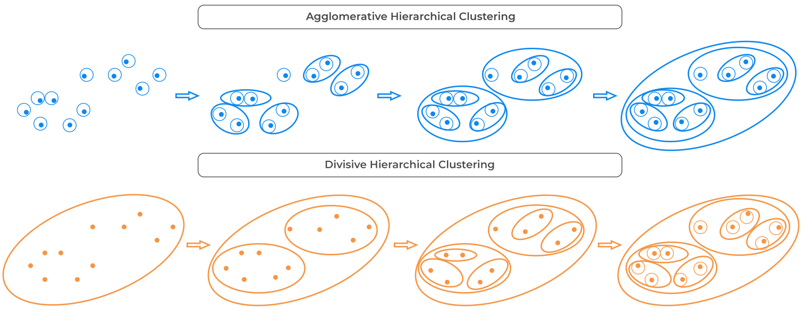
4.1.2 Cluster Hierárquico (AGNES e DIANA)
Similar à K-Means, mas segue um processo iterativo
Outros métodos: baseada em densidade ou em distribuição

Slide 63
4.2
Redução de Dimensionalidade

Slide 64
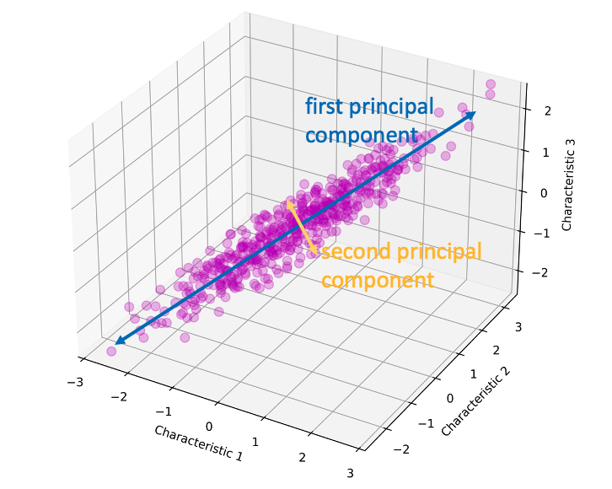
4.2.1 PCA
Método para comprimir informações de muitas variáveis. Diminuímos o número total de variáveis, perdendo o mínimo possível de informação no caminho

Slide 65
4.2.1 PCA
Passos (curiosidade):
Normalizar as variáveis x’ = (x - E[x])/SD(x)
Calcular a matriz de variância-covariância
Calcular os autovetores (componentes). Os associados à autovalores mais altos explicam maior parte da variância do conjunto de variáveis (principais)
A porcentagem é autovalor / soma dos autovalores
Escolher quantos componentes se quer, e juntá-los em uma matriz
Multiplicar a base original pela matriz dos componentes

Slide 66
5.
Temas Gerais

Slide 67
5.1 Dos Modelos
Modelos podem ter/ser:
Linearidade ou não-linearidade
Fenômenos mais ou menos complexos
“Aproximação linear”
Paramétricos ou não
Assumir um formato específico ou não
Adaptados para regressão ou não
Métodos de estimação diferentes
No geral, minimizar um erro
Hiperparâmetros

Slide 68
5.2 Dos Dados
Dados podem ter/ser:
Outliers
Pontos destoantes na amostra (erro de medida, amostra não representativa)
Identificação: método SD, de quantis, boxplot, histograma, entre outros
Solução: remover ou interpolar os pontos
Distribuição das variáveis
Cada variável tem sua distribuição
Modelos diferentes podem ser melhores para variáveis de distribuições específicas
Dummies

Slide 69
5.3 Das Implementações
Pontos importantes de uma instância de modelo:
Graus de liberdade
Relação tamanho da amostra vs quantidade de parâmetros
Quanto mais parâmetros, maior o tamanho da amostra necessário
Variância do modelo
A estimativa é função da amostra. Modelos mais eficientes variam menos conforme a amostra muda (são mais “confiáveis”)
Melhor com mais graus de liberdade
Viés e tradeoff com variância
Erro de previsão

Slide 70
5.3 Das Implementações
Pontos importantes de uma instância de modelo:
Multicolinearidade
Inclusão variáveis muito similares. Inflam a variância do modelo (VIF)
Solução: checar (teórico e empiricamente) as relações das variáveis que se está adicionando, realizar um PCA
Overfitting:
Modelo que funciona muito bem mas apenas para a base de treino
Parcimônia na seleção de modelos, e teste de poder preditivo (k-fold)
Falta de parcimônia:
Inclusão de complexidade / variáveis sem gerar benefício ao modelo
Solução: seleção de modelos usando critérios parcimoniosos

Slide 71
6.
Métodos Avançados

Slide 72
Objetivos de Aprendizagem – 6 e 7
Cross validation
Lógica de treino e teste
Escolha de hiperparâmetros
De resto, o que vier é lucro
Séries de tempo: respeite a ordem dos dados!!!
Não dá para fazer validation comum
Painel: empilhamos os dados e, basicamente, a mesma coisa

Slide 73
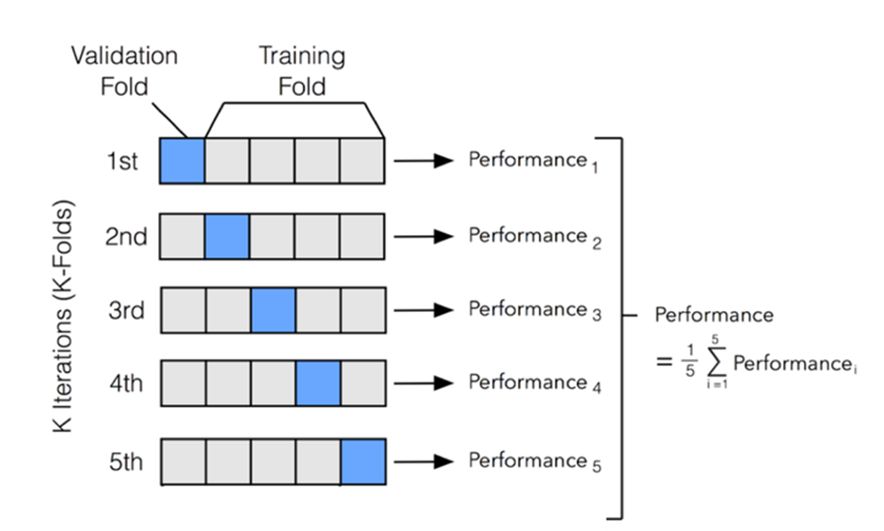
6.1 Validação
Guardar dados, que o modelo não utilizará na estimação
Simular como um modelo reagiria ao encontrar um dado novo
Validação out-of-sample
Gera uma métrica mais realista que métricas de fit
Podemos usar isso sistematicamente, para escolher os hyperparâmetro – K-Fold
Fazer vários conjuntos (in-, out-sample), uma estimação pra cada, e um resultado de validação pra cada
Métodos de search (grid-search) de hyperparâmetros

Slide 74
6.2 Ensambles
“Ensemble learning gives credence to the idea of the “wisdom of crowds,” which suggests that the decision-making of a larger group of people is typically better than that of an individual expert”
Tipos de ensamble principais: bagging, boosting, e stacking.
Random forest é uma extensão de bagging especificamente para decision trees

Slide 75
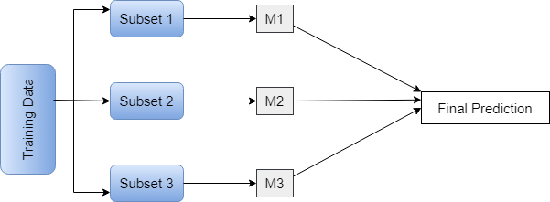
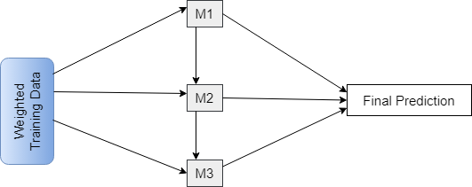
6.2 Ensambles
Fonte: Baeldung

Slide 76
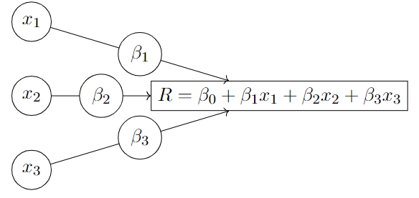
6.3 Neural Networks
Em termos ultra simplificados, redes neurais são compostas de regressões:
Onde, para incluir não-linearidade (entre outras coisas), calculamos-as em uma “função de ativação”:
Para um estudo completo veja esta série

Slide 77
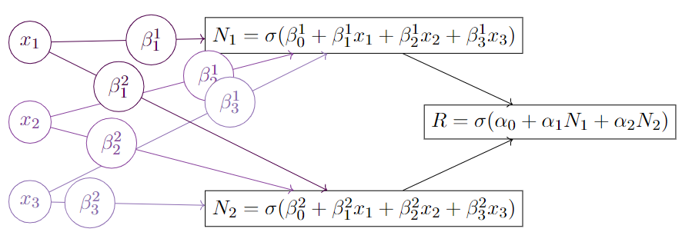
6.3 Neural Networks
E “empilhamos-as em sequência”, isto é, para os mesmos dados, fazemos várias regressões, e depois combinamos esses resultados intermediários em um resultado final:

Slide 78
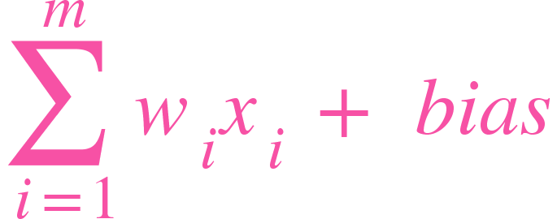
6.3 Neural Networks
Hidden layer
Input layer
Output layer
DADOS
PREDIÇÃO
Feedforward
Backpropagation (!!!)

Slide 79
7.
Temas em Tipos de Dados

Slide 80
7.1 Tipos de Dados
Cross section: vários i’s para um t
Time series: vários t’s para um i
Painel: vários i’s para vários t’s
i | Y | X | Z
1 | y1 | x1 | z1
2 | y2 | x2 | z2
3 | y3 | x3 | z3
i | t | Y | X | Z
1 | 1 | y1,1 | x1 | z1
2 | 1 | y2,1 | x2 | z2
3 | 1 | y3,1 | x3 | z3
1 | 2 | y1,2 | x1,2 | z1,2
2 | 2 | y2,2 | x2,2 | z2,2
3 | 2 | y3,2 | x3,2 | z3,2
i | Y | X | Z
1 | y1 | x1 | z1
2 | y2 | x2 | z2
3 | y3 | x3 | z3

Slide 81
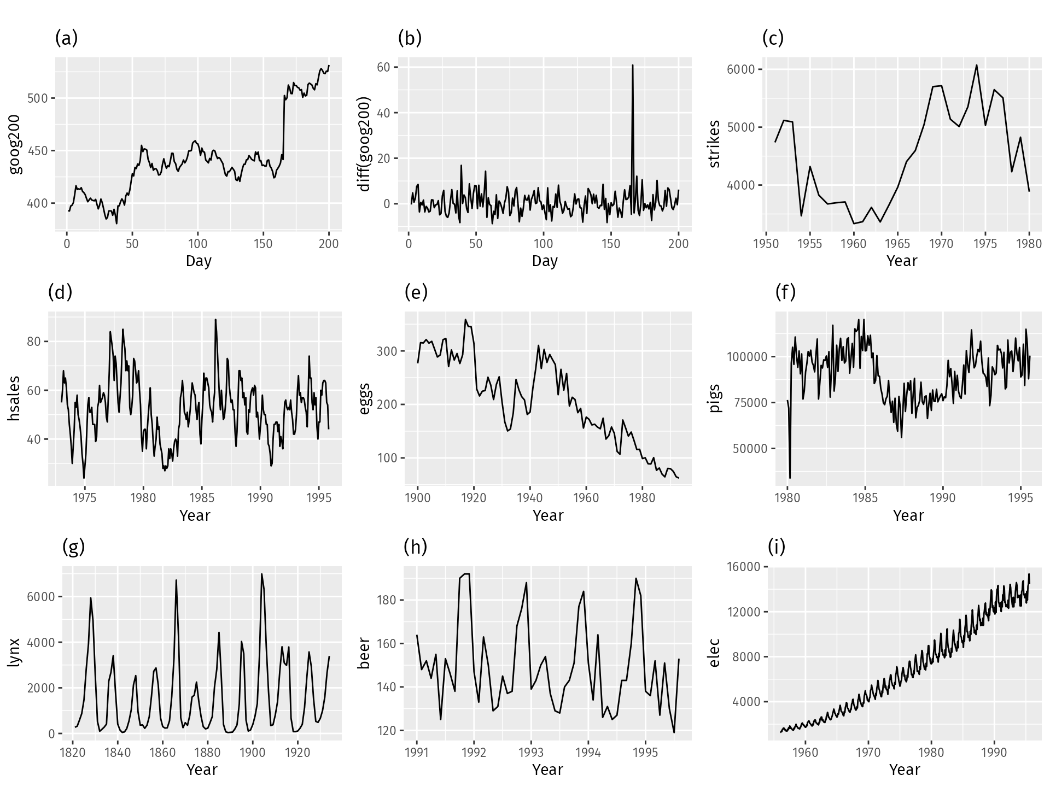
7.2 Séries Temporais
Foco na relação do presente com o passado – autocorrelação
Precisamos respeitar a ordem dos dados!!!
Estacionariedade: o processo gerador dos dados não se altera ao longo do tempo
Não estacionariedade pode ser determinística ou estocástica
Tendência? Sazonalidade?

Slide 82
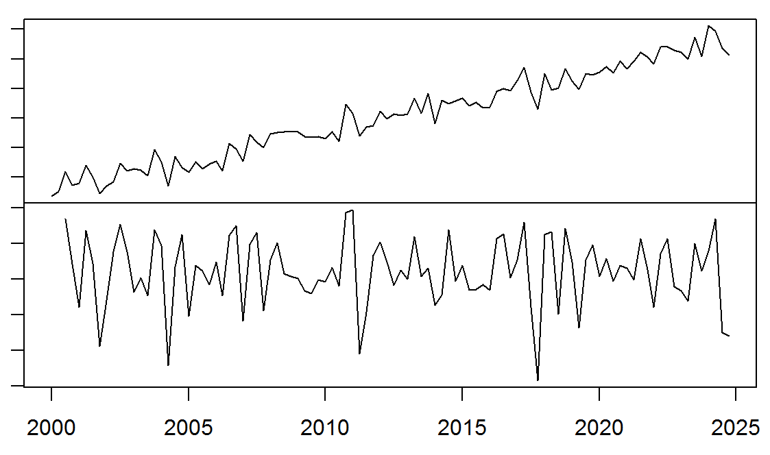
7.2 Séries Temporais
Passado da série influencia o presente:
Medidas de autocorrelação: ACF, PACF, e CCF
Não estacionariedade (primeira série) pode gerar correlação espúria. Tiramos a primeira diferença (segunda série) – modelo ARIMA

Slide 83
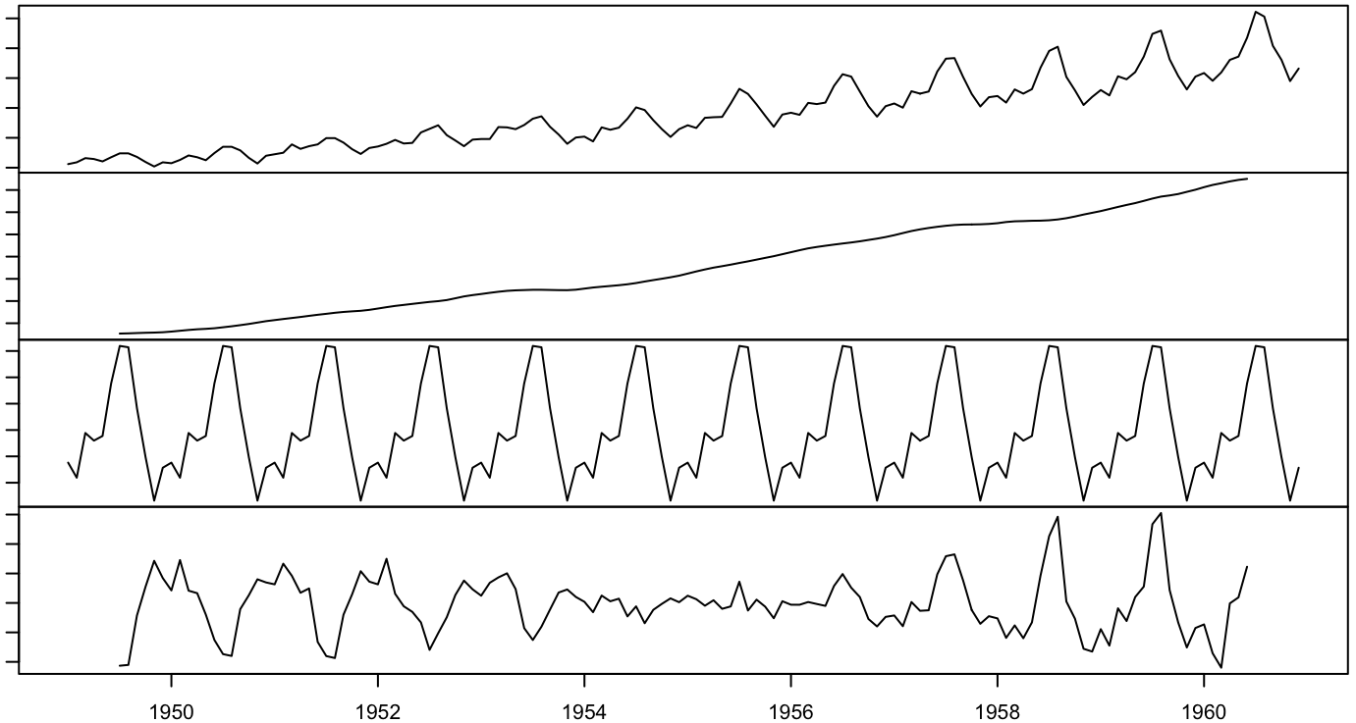
7.2 Séries Temporais
Sazonalidade e a decomposição STL (figura 2)
Outros modelos: ARCH, SARIMA, ARIMAX, VAR

Slide 84
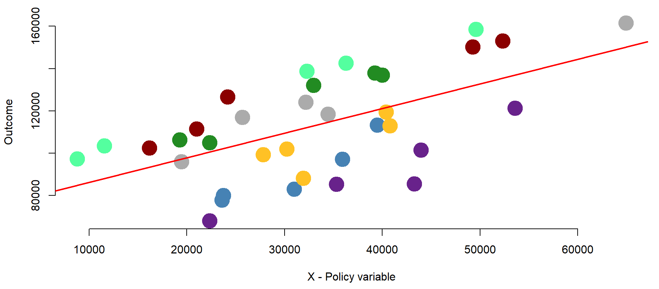
7.3 Paineis
“Empilhamos” os dados
Adicionamos um intercepto para cada período e para cada indivíduo (modelo de Fixed Effects)
Interceptos incluem qualquer variável constante no tempo, ou no indivíduo

Slide 85
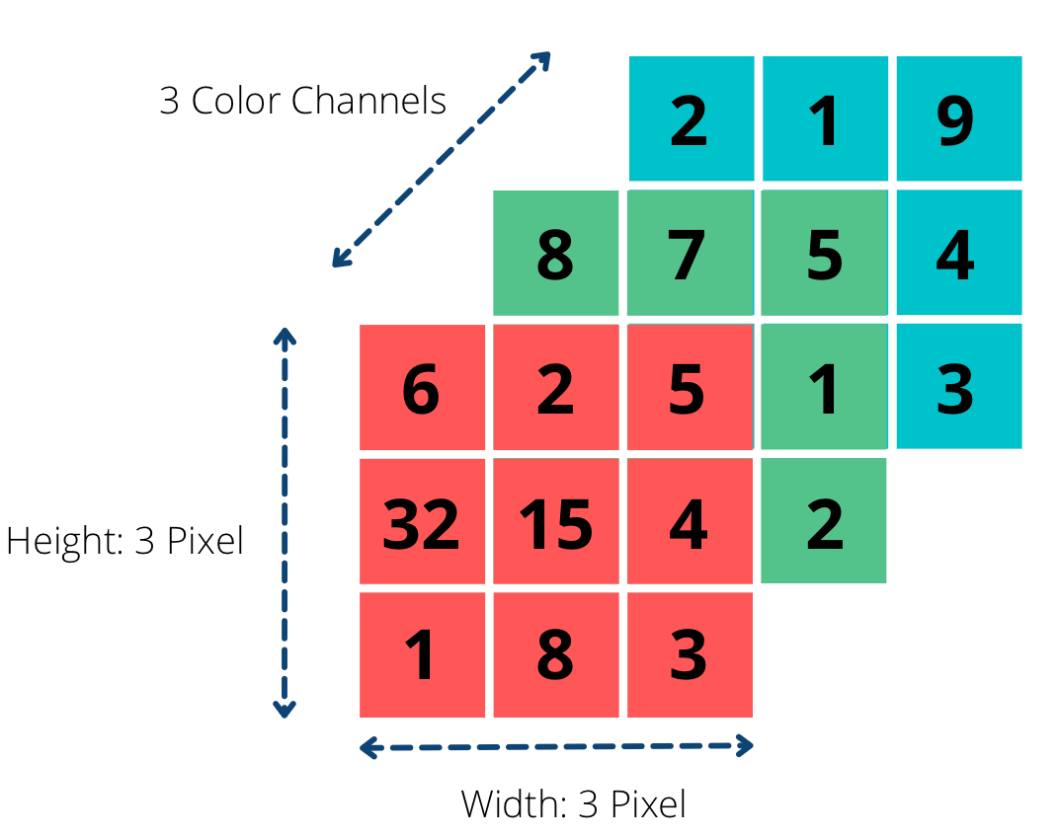
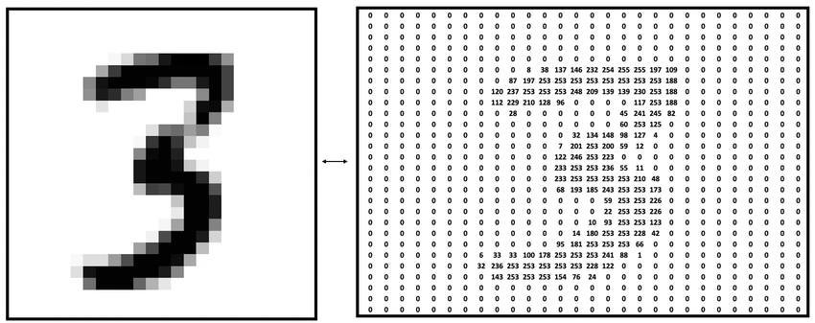
7.4 Imagens
Nosso Y agora é uma matriz ou tensor

